Slide 1
ОБРАЗОВАТЕЛЬНАЯ ПРОГРАММА дошкольного образования (и комплекс санитарно-гигиенических, лечебно-оздоровительных и профилактических мероприятий и процедур) Частного дошкольного образовательного учреждения «Карусель» Выборгского района Санкт-Петербурга на период 2021 – 2022 г.г.
ПУТЕВОДИТЕЛЬ ДЛЯ РОДИТЕЛЕЙ

Slide 2
ОСНОВНЫЕ ИДЕИ НАШЕЙ ПРОГРАММЫ
Помочь ребенку научиться общаться со сверстниками и взрослыми, сохранив при этом свою уникальность и неповторимость;
Сохранить уникальность и самоценность дошкольного детства для каждого ребенка;
Развивать в ребенке самостоятельность и активность, инициативность и стремление к выбору, поддерживать его интересы и склонности, его субъектные качества.

Slide 3
ЧТО ПОМОГЛО НАМ СОЗДАТЬ ПРОГРАММУ (советуем ознакомиться)
Федеральный Закон от 29.12.2012 № 273 – ФЗ «Об образовании в Российской Федерации»;
Приказ Министерства образования и науки Российской Федерации от 17.10.2013 № 1155 "Об утверждении федерального государственного образовательного стандарта дошкольного образования";
Вариативная образовательная программа дошкольного образования «Детство»/Т.И. Бабаева, А,Г. Гогоберидзе, О.В. Солнцева и др. – СПб.: ООО «Издательство «Детство-Пресс», Издательство РГПУ им. А.И. Герцена, 2014. – 321 с.

Slide 4
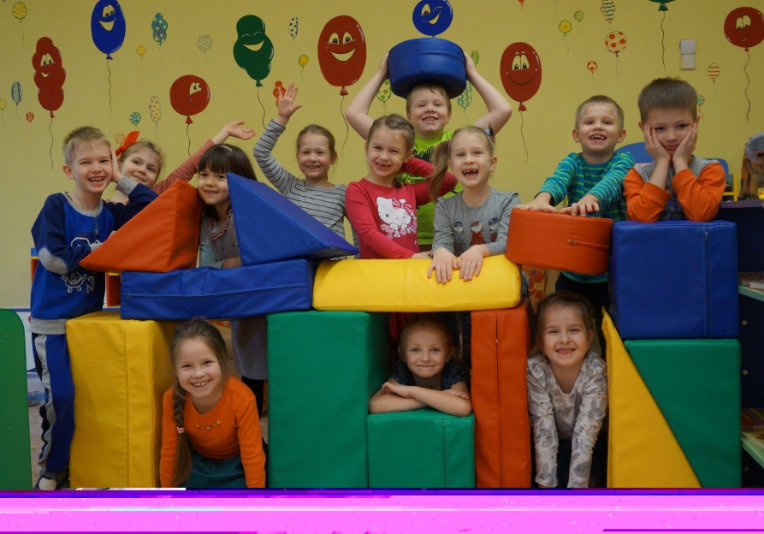
ЦЕЛЬ НАШЕЙ ПРОГРАММЫ:
психолого-педагогическая поддержка позитивной социализации и индивидуализации, развития личности детей дошкольного возраста.

Slide 5
ЗАДАЧИ ПРОГРАММЫ:
охрана и укрепление физического и психического здоровья детей, в том числе их эмоционального благополучия;
обеспечение равных возможностей для полноценного развития каждого ребёнка в период дошкольного детства независимо от места проживания, пола, нации, языка, социального статуса, психофизиологических и других особенностей (в том числе ограниченных возможностей здоровья);
обеспечение преемственности целей, задач и содержания образования, реализуемых в рамках образовательных программ различных уровней (преемственность основных образовательных программ дошкольного и начального общего образования);
создание благоприятных условий развития детей в соответствии с их возрастными и индивидуальными особенностями и склонностями, развитие способностей и творческого потенциала каждого ребёнка как субъекта отношений с самим собой, другими детьми, взрослыми и миром;
объединение обучения и воспитания в целостный образовательный процесс на основе духовно-нравственных и социокультурных ценностей и принятых в обществе правил и норм поведения в интересах человека, семьи, общества;
формирование общей культуры личности детей, в том числе ценностей здорового образа жизни, развитие их социальных, нравственных, эстетических, интеллектуальных, физических качеств, инициативности, самостоятельности и ответственности ребёнка, формирование предпосылок учебной деятельности;

Slide 6
ЗАДАЧИ ПРОГРАММЫ (продолжение):
обеспечение вариативности и разнообразия содержания Программы организационных форм дошкольного образования, возможности формирования Программ различной направленности с учётом образовательных потребностей, способностей и состояния здоровья детей;
формирование социокультурной среды, соответствующей возрастным, индивидуальным, психологическим и физиологическим особенностям детей;
обеспечение психолого-педагогической поддержки семьи и повышение компетентности родителей (законных представителей) в вопросах развития и образования, охраны и укрепления здоровья детей;
приобщение дошкольников к истокам русской народной культуры, к традициям и обычаям народа; к культурному наследию Санкт-Петербурга, формирование интереса к этнокультуре, этнографии и истории нашей страны и нашего города;
формирование основ безопасной жизнедеятельности, здорового образа жизни и экологической культуры;
формирование основ музыкальной и общей духовной культуры и способностей.

Slide 7
РЕШЕНИЕ ПРОГРАММНЫХ ОБРАЗОВАТЕЛЬНЫХ ЗАДАЧ ПРОИСХОДИТ В:
непрерывной непосредственно образовательной деятельности, осуществляемой в процессе организации и интеграции различных видов детской деятельности: игровой, познавательно-исследовательской, коммуникативной, трудовой, речевой, изобразительной, конструктивной, двигательной, музыкально-художественной, восприятия художественной литературы;
совместной образовательной деятельности, осуществляемой в ходе режимных моментов;
профилактических и оздоровительных мероприятиях;
самостоятельной деятельности детей;
в процессе взаимодействия и сотрудничества с семьями воспитанников.

Slide 8
СОДЕРЖАНИЕ ПРОГРАММЫ
выстроено в соответствии с интересами современных дошкольников и направлено на их взаимодействие с разными сферами культуры: с изобразительным искусством и музыкой, детской литературой и родным языком, миром природы, предметным и социальным миром, познанием и экспериментированием, игровой, гигиенической, бытовой и двигательной культурой.

Slide 9
ОБРАЗОВАТЕЛЬНЫЕ ОБЛАСТИ ПРОГРАММЫ ИЛИ КАК БУДЕТ РАЗВИВАТЬСЯ ВАШ РЕБЕНОК:
ФИЗИЧЕСКОЕ РАЗВИТИЕ
ПОЗНАВАТЕЛЬНОЕ РАЗВИТИЕ
ХУДОЖЕСТВЕННО-ЭСТЕТИЧЕСКОЕ РАЗВИТИЕ
СОЦИАЛЬНО-КОММУНИКАТИВНОЕ РАЗВИТИЕ
РЕЧЕВОЕ
РАЗВИТИЕ

Slide 10
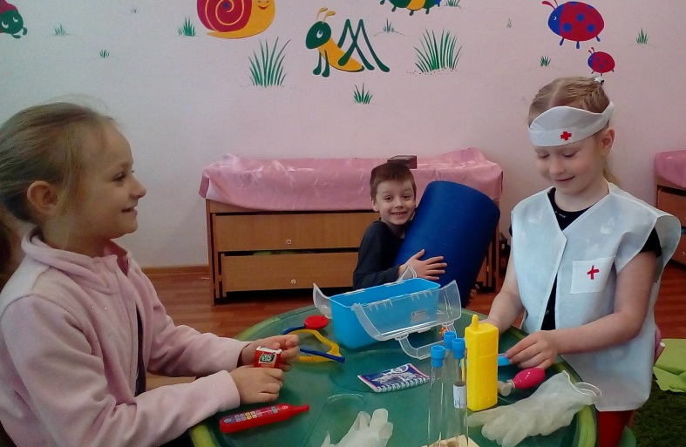
СОЦИАЛЬНО‑КОММУНИКАТИВНОЕ РАЗВИТИЕ ДЕТЕЙ ОЗНАЧАЕТ:
присвоение норм и ценностей, принятых в обществе, включая моральные и нравственные ценности;
развитие общения и взаимодействия ребёнка с взрослыми и сверстниками;
становление самостоятельности, целенаправленности и саморегуляции собственных действий;
развитие социального и эмоционального интеллекта, эмоциональной отзывчивости, сопереживания, формирование готовности к совместной деятельности со сверстниками, формирование уважительного отношения и чувства принадлежности к своей семье, малой родине и Отечеству, представлений о социокультурных ценностях нашего народа, об отечественных традициях и праздниках; формирование основ безопасности в быту, социуме, природе.

Slide 11
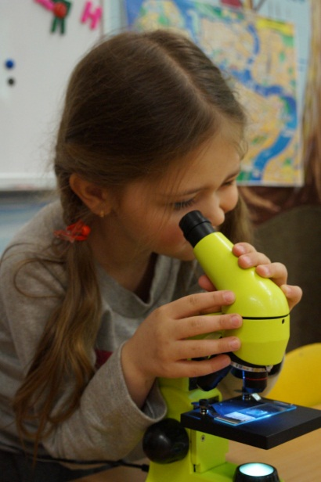
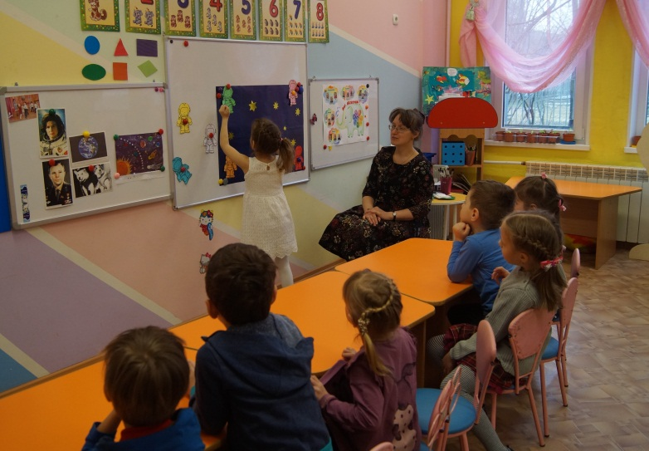
ПОЗНАВАТЕЛЬНОЕ РАЗВИТИЕ РЕБЕНКА – ЭТО:
развитие любознательности и познавательной мотивации;
формирование познавательных действий, становление сознания;
развитие воображения и творческой активности;
формирование первичных представлений о себе, других людях, объектах окружающего мира, о свойствах и отношениях объектов окружающего мира (форме, цвете, размере, материале, звучании, ритме, темпе, количестве, числе, части и целом, пространстве и времени, движении и покое, причинах и следствиях и др.), о планете Земля как общем доме людей, об особенностях её природы, многообразии стран и народов мира.

Slide 12
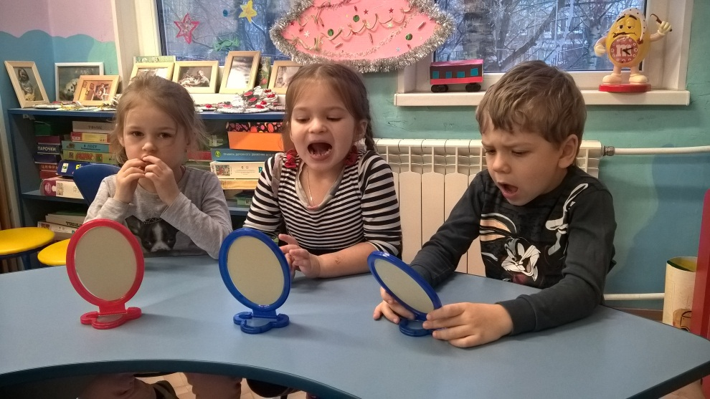
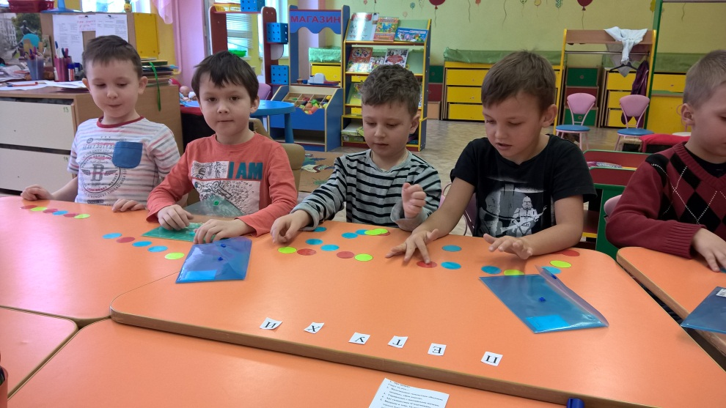
РЕЧЕВОЕ РАЗВИТИЕ ВАШЕГО РЕБЕНКА ОЗНАЧАЕТ:
владение речью как средством общения;
обогащение активного словаря;
развитие связной, грамматически правильной диалогической и монологической речи;
развитие звуковой и интонационной культуры речи, фонематического слуха;
формирование звуковой аналитико-синтетической активности как предпосылки обучения грамоте.

Slide 13
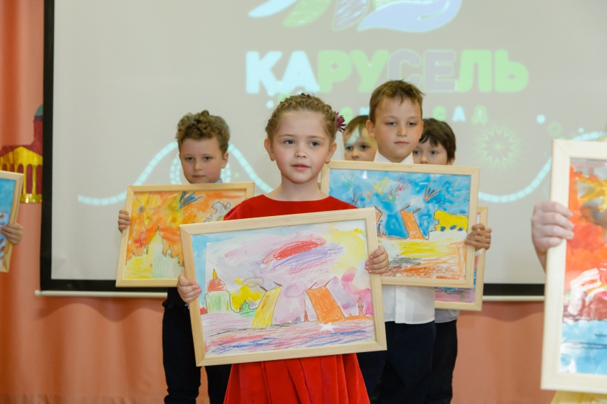
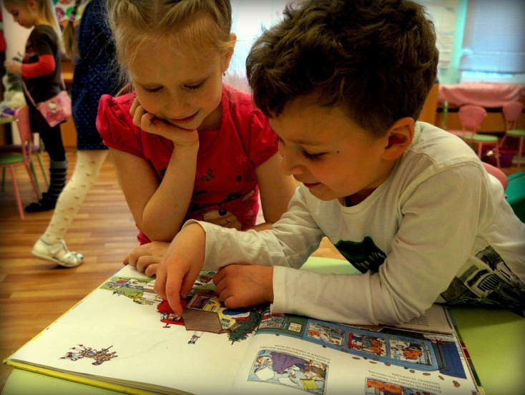
ХУДОЖЕСТВЕННО-ЭСТЕТИЧЕСКОЕ РАЗВИТИЕ РЕБЁНКА – ЭТО:
развитие предпосылок ценностно-смыслового восприятия и понимания произведений искусства (словесного, музыкального, изобразительного), мира природы;
становление эстетического отношения к окружающему миру;
формирование элементарных представлений о видах искусства;
восприятие музыки, художественной литературы, фольклора;
стимулирование сопереживания персонажам художественных произведений;
реализация самостоятельной творческой деятельности детей (изобразительной, конструктивно-модельной, музыкальной, и др.).

Slide 14
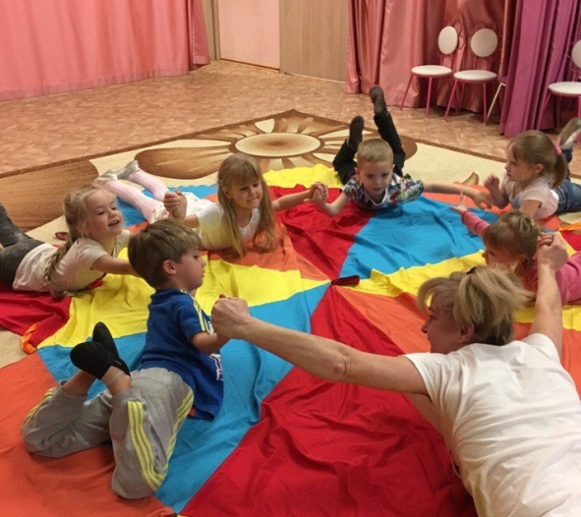
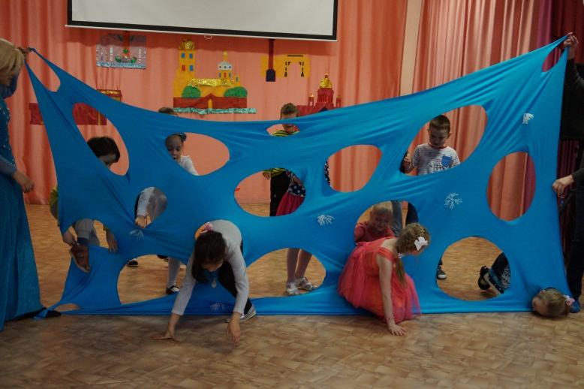
ФИЗИЧЕСКОЕ РАЗВИТИЕ РЕБЕНКА ЗАКЛЮЧАЕТСЯ:
в приобретении опыта в следующих видах поведения детей: двигательном, в том числе связанном с выполнением упражнений, направленных на развитие таких физических качеств, как координация и гибкость;
в правильном формировании опорно-двигательной системы организма, развитии равновесия, координации движения, крупной и мелкой моторики обеих рук, а также в правильном, не наносящем ущерба организму, выполнении основных движений (ходьба, бег, мягкие прыжки, повороты в обе стороны);
в формировании начальных представлений о некоторых видах спорта, овладении подвижными играми с правилами;
в становлении целенаправленности и саморегуляции в двигательной сфере;
в овладении элементарными нормами и правилами здорового образа жизни (в питании, двигательном режиме, закаливании, при формировании полезных привычек и др.).

Slide 15
КАКИЕ ФОРМЫ, СПОСОБЫ, МЕТОДЫ И СРЕДСТВА МЫ ИСПОЛЬЗУЕМ ПРИ РЕАЛИЗАЦИИ ПРОГРАММЫ
При реализации образовательной программы ЧДОУ каждый педагог:
продумывает содержание и организацию совместного образа жизни детей, условия эмоционального благополучия и развития каждого ребенка;
определяет единые для всех детей правила сосуществования детского общества, включающие равенство прав, взаимную доброжелательность и внимание друг к другу, готовность прийти на помощь, поддержать;
соблюдает гуманистические принципы педагогического сопровождения развития детей, в числе которых забота, теплое отношение, интерес к каждому ребенку, поддержка и установка на успех, развитие детской самостоятельности, инициативы;
осуществляет развивающее взаимодействие с детьми, основанное на современных педагогических позициях: «Давай сделаем это вместе»; «Посмотри, как я это делаю»; «Научи меня, помоги мне сделать это»;
сочетает совместную с ребенком деятельность (игры, труд, наблюдения и пр.) и самостоятельную деятельность детей;
ежедневно планирует образовательные ситуации, обогащающие практический и познавательный опыт детей, эмоции и представления о мире;
создает развивающую предметно-пространственную среду;
наблюдает, как развиваются самостоятельность каждого ребенка и взаимоотношения детей;
сотрудничает с родителями, совместно с ними решая задачи воспитания и развития малышей.

Slide 16
ПРИОРИТЕТНЫЕ ФОРМЫ РАБОТЫ С ВОСПИТАННИКАМИ ОТ 3 ДО 5 ЛЕТ:
организация сюжетно-ролевых игр;
вариативная организация игровых проблемных ситуаций, игровых поисковых ситуаций, усложняющихся игр-экспериментирований и игр-путешествий на сюжетной основе;
игры-этюды с ролевым взаимодействием;
разнообразные беседы и сюжетная познавательная деятельность.

Slide 17
ПРИОРИТЕТНЫЕ ФОРМЫ РАБОТЫ С ВОСПИТАННИКАМИ ОТ 5 ДО 8 ЛЕТ:
основу развивающего образования составляет проблемный и ситуационный подходы, насыщение совместной деятельности проблемными и ситуационными задачами, их широкая вариативность, полипроблемность;
конкурсы, фестивали, соревнования, состязания и др. презентативные формы;
дидактическая игра;
исследовательская (опытная) деятельность;
проектная деятельность;
клубы по интересам;
театрализованная деятельность;
интегративная деятельность;
самостоятельная деятельность детей.

Slide 18
В ДОПОЛНЕНИЕ К ОБЯЗАТЕЛЬНОЙ ЧАСТИ ПРОГРАММЫ МЫ ПРЕДЛАГАЕМ ВАШИМ ДЕТЯМ:
Младший и средний дошкольный возраст
1. Харько Т.Г. Методика познавательно-творческого развития дошкольников «Сказки фиолетового леса». (Младший и Средний дошкольный возраст). – СПб.: ООО «ИЗДАТЕЛЬСТВО «ДЕТСТВО-ПРЕСС», 2013. – 192 с.
2. Алифанова Г.Т. «Петербурговедение для малышей от 3 до 7 лет». Пособие для воспитателей и родителей, - СПб.: Паритет, 2008
Старший дошкольный возраст
1. Безопасность: Учебное пособие по основам безопасности жизнедеятельности детей старшего дошкольного возраста. – СПб.: «ДЕТСТВО-ПРЕСС», 2010. – 144с.
2. Примерная парциальная образовательная программа «Детство с родным городом», (Приложение программы «Детство» 05.2014 г.)
3. Солнцева О.В. «Город-сказка, город-быль». Пособие для воспитателей и родителей, - СПб.: Речь, 2009.

Slide 19
Что нас порадует на этапе завершения дошкольного образования:
Ребёнок овладевает основными культурными способами деятельности, проявляет инициативу и самостоятельность в разных видах деятельности – игре, общении, познавательно-исследовательской деятельности, конструировании и др.; способен выбирать себе род занятий, участников по совместной деятельности; ребёнок обладает установкой положительного отношения к миру, к разным видам труда, другим людям и самому себе, обладает чувством собственного достоинства.
Способен договариваться, учитывать интересы и чувства других, сопереживать неудачам и сорадоваться успехам других, адекватно проявляет свои чувства, в том числе чувство веры в себя, старается разрешать конфликты.
Активно взаимодействует со сверстниками и взрослыми, участвует в совместных играх.
Ребёнок обладает развитым воображением, которое реализуется в разных видах деятельности, и, прежде всего, в игре; ребёнок владеет разными формами и видами игры, различает условную и реальную ситуации, умеет подчиняться разным правилам и социальным нормам.
Ребёнок достаточно хорошо владеет устной речью, может выражать свои мысли и желания, может использовать речь для выражения своих мыслей, чувств и желаний, построения речевого высказывания в ситуации общения, может выделять звуки в словах, у ребёнка складываются предпосылки грамотности.

Slide 20
Что нас порадует на этапе завершения дошкольного образования (продолжение):
У ребёнка развита крупная и мелкая моторика; он подвижен, вынослив, владеет основными движениями, может контролировать свои движения и управлять ими.
Ребёнок способен к волевым усилиям, может следовать социальным нормам поведения и правилам в разных видах деятельности, во взаимоотношениях со взрослыми и сверстниками, может соблюдать правила безопасного поведения и личной гигиены.
Ребёнок проявляет любознательность, задаёт вопросы взрослым и сверстникам, интересуется причинно-следственными связями, пытается самостоятельно придумывать объяснения явлениям природы и поступкам людей; склонен наблюдать, экспериментировать.
Обладает начальными знаниями о себе, о природном и социальном мире, в котором он живёт. Знаком с произведениями детской литературы, обладает элементарными представлениями из области живой природы, естествознания, математики, истории и т.п.
Ребёнок способен к принятию собственных решений, опираясь на свои знания и умения в различных видах деятельности.

Slide 21
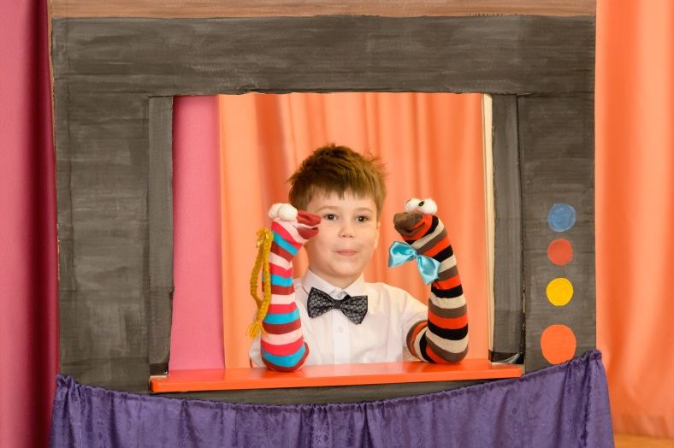
Уважаемые родители! В данной презентации мы постарались кратко познакомить Вас с содержанием образовательной программы ЧДОУ «Карусель» и приглашаем к активному взаимодействию и сотрудничеству по реализации поставленных задач.
Пожелаем нам всем удачи!!! Спасибо за внимание!

